Slide 1

Predict Clicked Ads Customer Classification by using Machine Learning
Created by:
Amelia Lusiana
lusiana.amelia@gmail.com
www.linkedin.com/in/amelialusiana
www.medium.com/@amelialusiana
www.github.com/amelialusiana
“I am organized analyst, good self-management, teamwork contributed, target oriented, adaptive to dynamic changes and has great desire to grow by learning many things. I have 5 years of experience in Fintech companies, an Economic education background, and am looking for knowledge and experience in the Data sector.”

Slide 2
Overview
“Sebuah perusahaan di Indonesia ingin mengetahui efektifitas sebuah iklan yang mereka tayangkan, hal ini penting bagi perusahaan agar dapat mengetahui seberapa besar ketercapainnya iklan yang dipasarkan sehingga dapat menarik customers untuk melihat iklan.
Dengan mengolah data historical advertisement serta menemukan insight serta pola yang terjadi, maka dapat membantu perusahaan dalam menentukan target marketing, fokus case ini adalah membuat model machine learning classification yang berfungsi menentukan target customers yang tepat ”

Slide 3
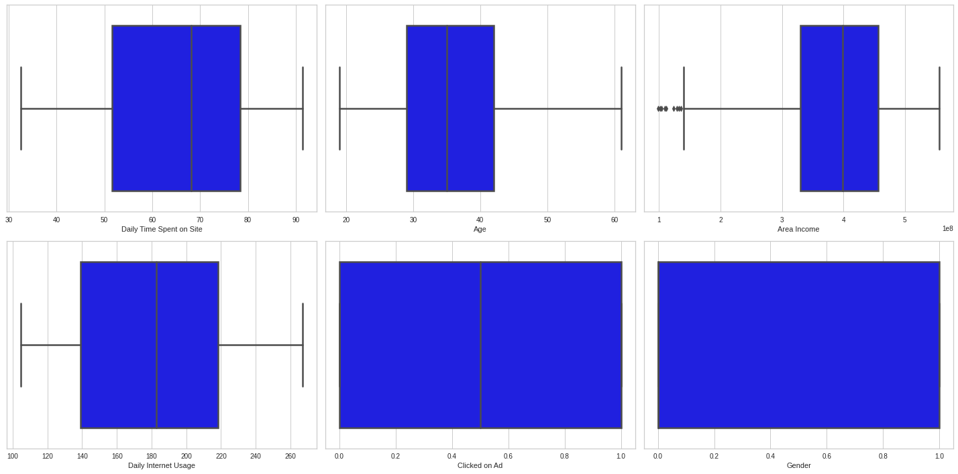
Customer Type and Behaviour Analysis on Advertisement
Upload Dataset dan cek keseluruhan data
Lalu mengisi data null ‘Daily Time Spent on Site‘, ’Area Income’,dan ‘Daily Internet’ dengan median.
Lalu mengubah kolom Male menjadi Gender dengan 0 adalah Perempuan, 1 adalah Laki-Laki dan mengisi data null dengan value terbanyak yaitu 0.
Mengubah kolom Clicked on Ad menjadi numeric, 0 adalah No dan 1 adalah Yes.
Melakukan visualisasi data
Hampir semua kolom berdistribusi normal, hanya kolom Area Income yang memiliki outlier.
Query here

Slide 4
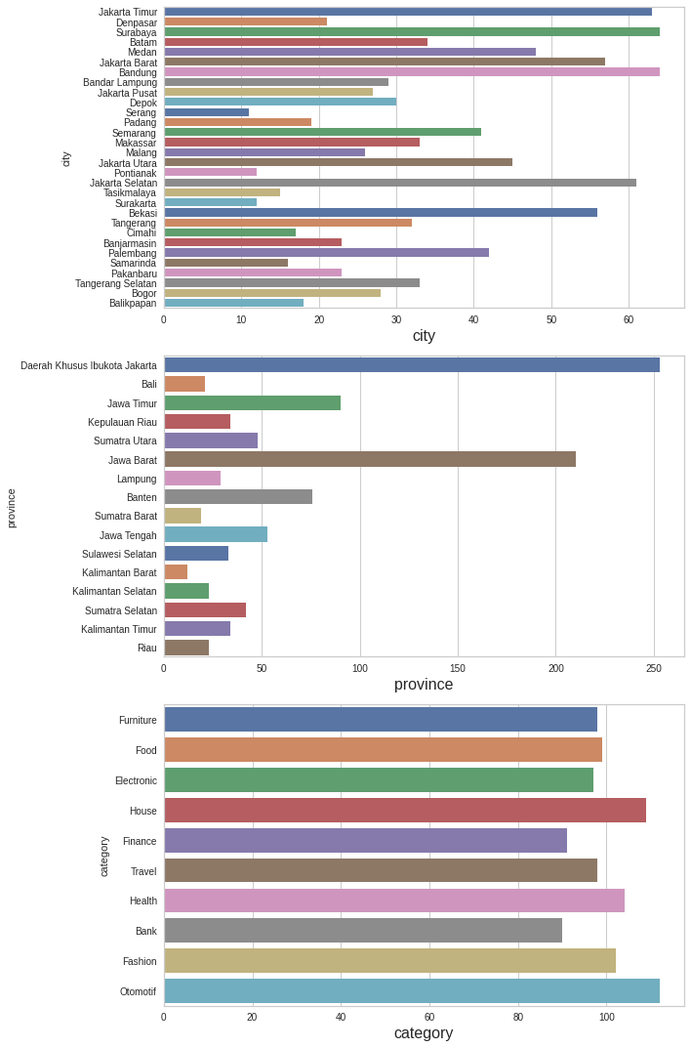
Customer Type and Behaviour Analysis on Advertisement
Pengguna Terbanyak ada di Kota Jakarta Timur, Surabaya, Bandung, dan Jakarta Selatan.
Pengguna Terbanyak ada di Provinsi DKI Jakarta, Surabaya, dan Jawa Barat.
Pengguna Terbanyak melihat kategori House, Health dan Fashion.
Query here

Slide 5
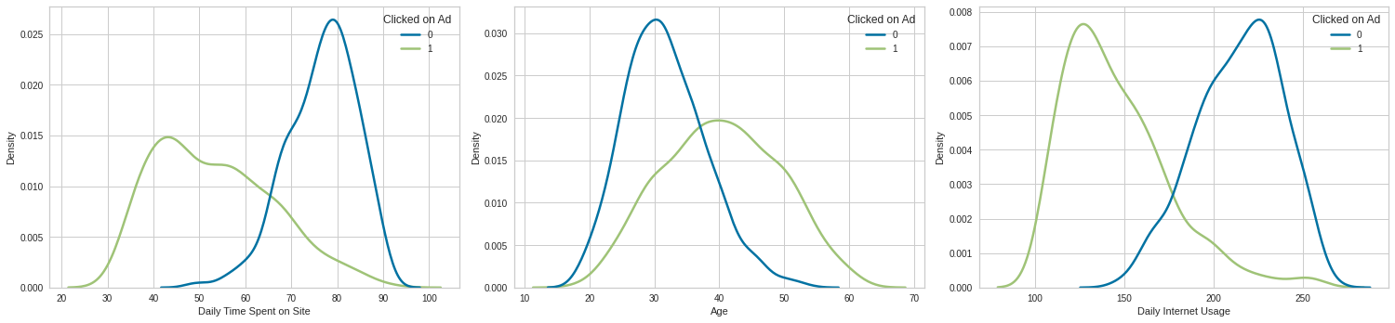
Customer Type and Behaviour Analysis on Advertisement
Unvariate Analysis kolom umur, penggunaan internet harian, dan daily time spent on site dengan membedakan user yang mengklik iklan dan yang tidak.
Query here

Slide 6
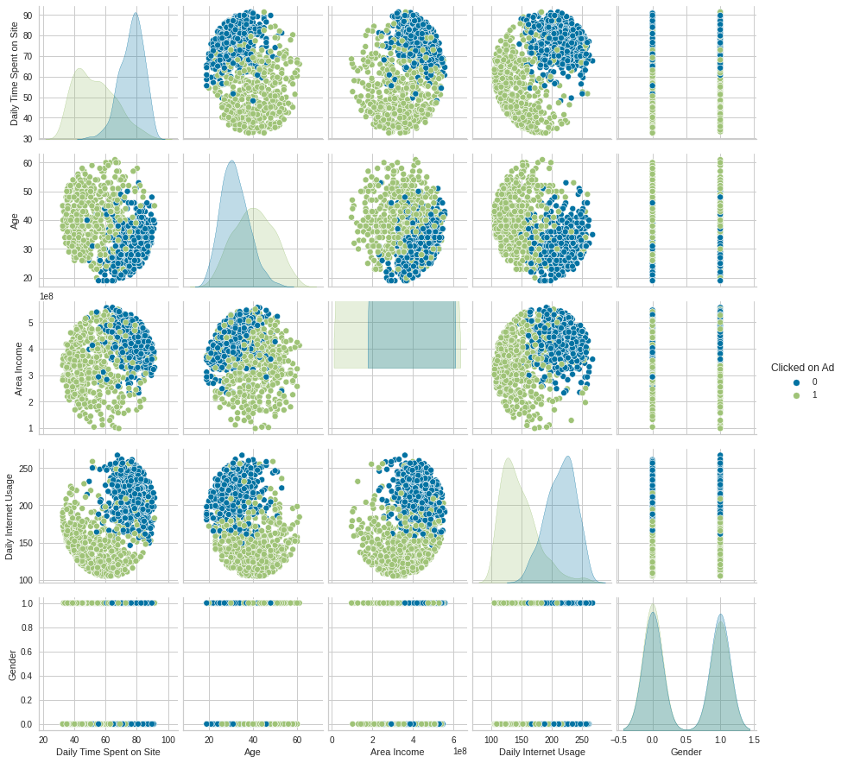
Customer Type and Behaviour Analysis on Advertisement
Bivariate analysis pada variable yang telah diteliti pada univatriate analysis.
Query here

Slide 7
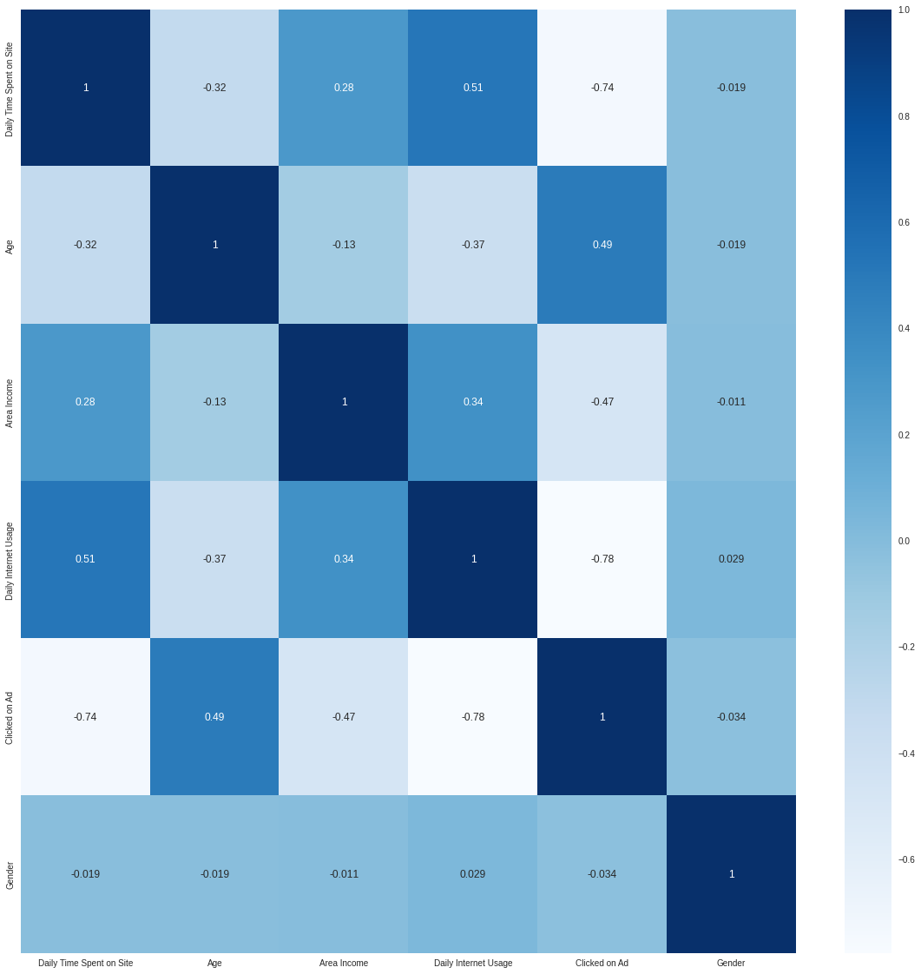
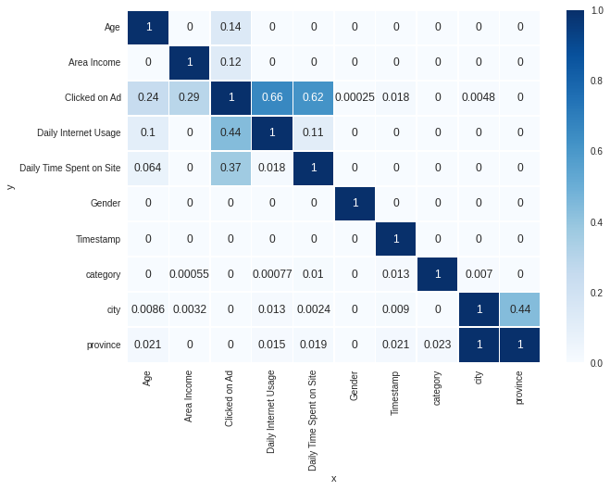
Customer Type and Behaviour Analysis on Advertisement
Multivariate analysis untuk melihat korelasi antar kolom.
Korelasi antar fitur yang cukup kuat adalah kolom 'Daily Internet Usage' dengan 'Daily Time Spent on Site' dan 'Umur' dengan 'Clicked on Ad’.
Dari matrix dibawah dapat dilihat juga hubungan antara fitur 'Clicked on Ad' dengan 'Daily Internet Usage' dan 'Daily Time Spent on Site' dengan 'Age'.
Query here

Slide 8
Data Cleaning & Preprocessing
Bersihkan dataset dari outliers
Kolom Area Income memiliki outlier dan di hapus menggunakan IQR
Lakukan feature encoding pada dataset
Kolom province dirubah menjadi numeric menggunakan LabelEncoder, karena data province representative dari kolom city dan isi kolom city lebih detail.
Kolom city dan category dirubah menjadi numeric menggunakan One Hot Encoder.
Lakukan ekstraksi pada kolom yang berhubungan dengan waktu
Membuat kolom Month, Day of month, Day of week, Hour menggunakan fungsi datetime.
Split data menjadi feature dan target
Data Target adalah y = ['Daily Time Spent on Site', 'Age', 'Area Income', 'Daily Internet Usage', 'province', 'Gender', 'city_Balikpapan','city_Bandar Lampung', 'city_Bandung’, 'city_Banjarmasin', 'city_Batam', 'city_Bekasi', 'city_Bogor', 'city_Cimahi', 'city_Denpasar', 'city_Depok', 'city_Jakarta Barat', 'city_Jakarta Pusat’, 'city_Jakarta Selatan', 'city_Jakarta Timur', 'city_Jakarta Utara', 'city_Makassar', 'city_Malang', 'city_Medan', 'city_Padang','city_Pakanbaru’, 'city_Palembang', 'city_Pontianak', 'city_Samarinda', 'city_Semarang', 'city_Serang', 'city_Surabaya', 'city_Surakarta', 'city_Tangerang’, 'city_Tangerang Selatan', 'city_Tasikmalaya', 'category_Bank', 'category_Electronic', 'category_Fashion', 'category_Finance', 'category_Food’, 'category_Furniture', 'category_Health', 'category_House', 'category_Otomotif', 'category_Travel', 'Month', 'Day of month', 'Day of week', 'Hour']
Data Feature adalah X = ['Clicked on Ad’]
Menggunakan train_test_split, test_size=0.2, random_state=42
Query here

Slide 9
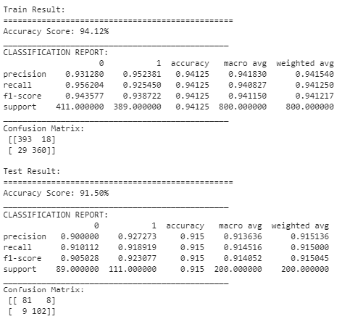
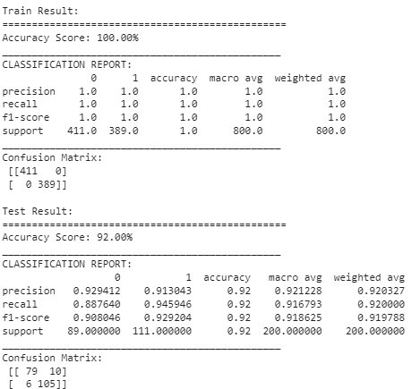
Data Modeling
Pembagian data yaitu Data train 80% dan Data test 20%.
Buatlah eksperimen model machine learning, yang pertama tanpa menggunakan normalisasi data dan yang kedua menggunakan normalisasi data.
Logistic Regression Train sebelum scalling
Logistic Regression Test sebelum scalling
Random Forest Train sebelum scalling
Random Forest Test sebelum scalling
Query here

Slide 10
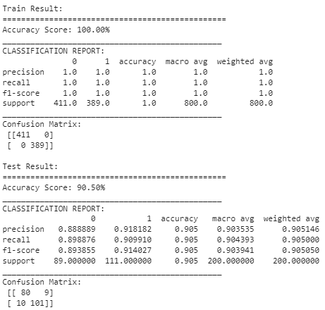
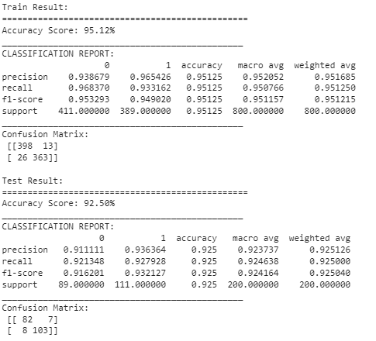
Data Modeling
Decision Tree Train sebelum scalling
Decision Tree Test sebelum scalling
Logistic Regression Train setelah scalling
Logistic Regression Test setelah scalling
Query here

Slide 11
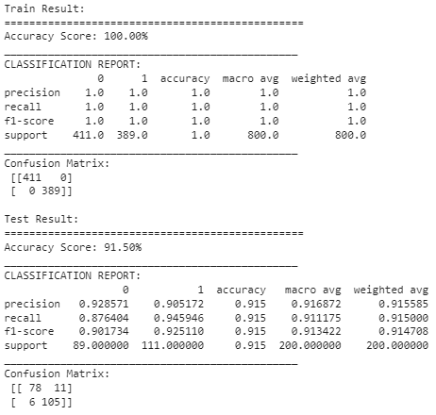

Data Modeling
Random Forest Train setelah scalling
Random Forest Test setelah scalling
Decision Tree Train setelah scalling
Decision Tree Test setelah scalling
Query here

Slide 12
Data Modeling
Buatlah evaluasi model menggunakan confusion matrix serta tunjukan feature important dari hasil model tersebut.
Sebelum Scaling
Setelah Scaling
Logistic Regression Train
Logistic Regression Test
Logistic Regression Train
Logistic Regression Test
Random Forest Train
Random Forest Test
Random Forest Train
Random Forest Test
Decision Tree Train
Decision Tree Test
Decision Tree Train
Decision Tree Test
Query here

Slide 13
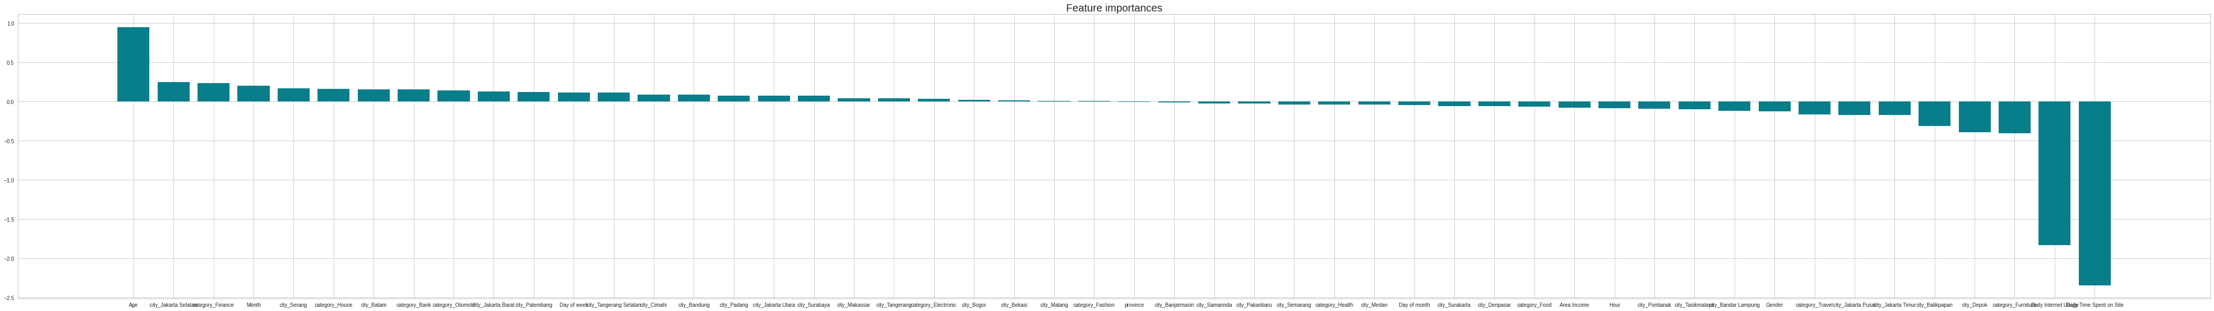
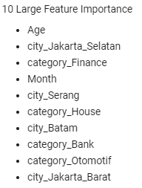
Data Modeling
Data Modeling
Feature Importance
Query here

Slide 14
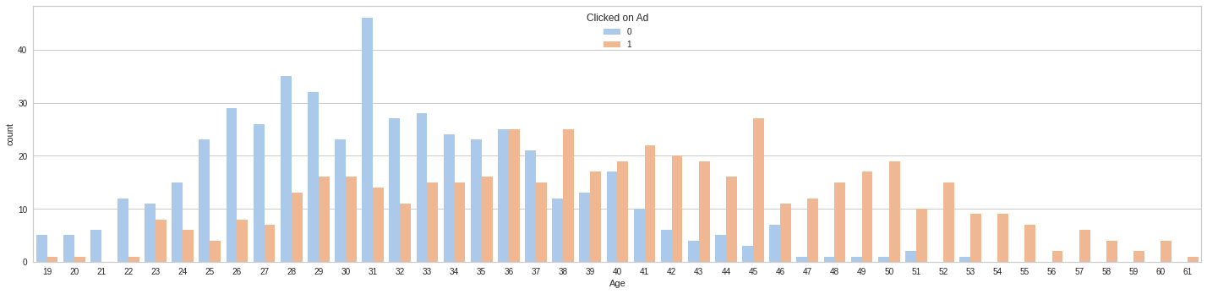
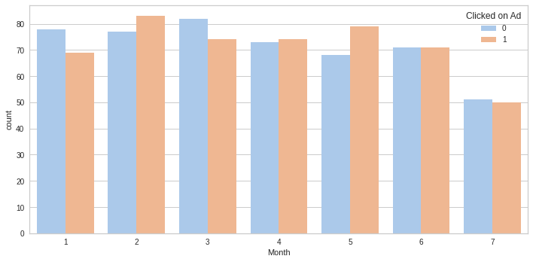
Business Recommendation & Simulation
1. Buatlah rekomendasi bisnis berdasarkan feature important.
1) Mengoptimalkan kampanye iklan untuk tingkat konversi setinggi mungkin.
Kelompok usia Pengguna 30-50 harus menjadi target utama.
Pengguna di bulan Juli terendah harus dicek kembali kenapa menurun dan iklan apa yang ditanyangkan.
Kategori iklan mengenai Finance, House, Bank dan Otomotif harus lebih banyak.
2) Menemukan demografi target yang sempurna dan disesuaikan dengan kategori yang paling banyak diminati.
Pengguna di Kota Jakarta Selatan, Serang Batam, dan Jakarta Barat paling banyak iklan
Query here

Slide 15
Business Recommendation & Simulation
2. Buatlah simulasi bisnis tanpa menggunakan hasil dari model machine learning dengan menunjukan cost, revenue, serta profit dari marketing tersebut.
A. Perusahaan menghitung keseluruhan biaya yang dikeluarkan untuk menjalankan iklan online (Januari-Juni), dengan rincian sebagai berikut:
Biaya pembuatan dan penayangan iklan : Rp 8.750.000
Monthly cost untuk karyawan dan sewa toko (10.000.000 X 7 Bulan) : 70.000.000
Biaya lain-lain : Rp 2.250.000
Total Biaya: Rp 81.000.000
B. Perusahaan menghitung pendapatan yang dihasilkan dari iklan (Januari-Juni), dengan rincian berikut:
Traffic (pengguna aplikasi yang click iklan) : January = 69 pengguna, February = 83 pengguna, March = 74 pengguna, April = 74 pengguna,
May = 79 pengguna, June = 71 pengguna, July = 50 pengguna
Conversion (pengguna yang membeli setelah melihat iklan) : January = 16 pengguna, February = 15 pengguna, March = 17 pengguna,
April = 16 pengguna, May = 14 pengguna, June = 13 pengguna, July = 10 pengguna
Monthly Revenue
January = 16.000.000
February = 15.000.000
March = 17.000.000
April = 16.000.000
May = 14.000.000
June = 13.000.000
July = 10.000.000
Profit = Revenue (Total Pendapatan) - Cost(Total Biaya) = Rp 101.000.000 - Rp 81.000.000 = Rp 20.000.000
ROAS = Revenue (Total Pendapatan) : Cost(Total Biaya) = Rp 101.000.000 : Rp 81.000.000 = 1,25
Dari perhitungan diatas dapat diketahui bahwa perusahaan mendapatkan revenue sebesar Rp 1,25 dari setiap Rp 1 yang mereka
keluarkan untuk beriklan.
Query here

Slide 16
Business Recommendation & Simulation
Buatlah simulasi bisnis menggunakan hasil dari model machine learning dengan menunjukan cost, revenue, serta profit dari marketing tersebut.
Mengurangi biaya: Menjalankan campaign iklan online sendiri akan menyita banyak waktu dan tenaga Anda. Pertimbangkan untuk menggunakan jasa digital advertising untuk membantu Anda dalam menjalankan campaign iklan yang lebih efektif.
Mempersempit target audience: Menargetkan audience yang sangat spesifik dapat mengurangi biaya iklan Anda dan juga meningkatkan potensi konversi dari iklan tersebut.
Menjalankan A/B testing: Lakukan A/B testing untuk mencari tahu iklan mana yang paling efektif dan gunakan hasil eksperimen tersebut untuk menonaktifkan iklan yang kurang efektif.
A. Perusahaan menghitung keseluruhan biaya yang dikeluarkan untuk menjalankan iklan online (Agustus-Desember), dengan rincian sebagai berikut:
Biaya penayangan iklan di aplikasi (1.500.000 X 5 bulan) : Rp 7.500.000
Monthly cost untuk karyawan dan sewa toko (10.000.000 X 5 Bulan) : 50.000.000
Biaya lain-lain : Rp 1.500.000
Total Biaya: Rp 59.000.000
B. Perusahaan menghitung pendapatan yang dihasilkan dari iklan (Agustus-Desember), dengan rincian berikut:
Traffic (pengguna aplikasi yang click iklan)
August = 100 pengguna
September = 110 pengguna
October = 120 pengguna
November = 130 pengguna
December = 140 pengguna
Query here

Slide 17
Business Recommendation & Simulation
Conversion (pengguna yang membeli setelah melihat iklan)
August = 20 pengguna
September =22 pengguna
October = 25 pengguna
November = 30 pengguna
December = 34 pengguna
Monthly Revenue
August = 20.000.000
September =22.000.000
October = 25.000.000
November = 30.000.000
December = 34.000.000
Profit = Rp 133.000.000 - Rp 59.000.000 = Rp 83.000.000
ROAS = Rp 133.000.000 - Rp 59.000.000 = 2,25
Dari perhitungan diatas dapat diketahui bahwa perusahaan mendapatkan revenue sebesar Rp 2,25 dari setiap Rp 1 yang mereka keluarkan untuk beriklan.
Perbedaan sesudah dan sebelum menggunakan Machine Learning:
Rata-Rata pendapatan perbulan sesudah = Rp 20.000.000 : 7 = Rp 2.857.142
Rata-Rata pendapatan perbulan sebelum = Rp 83.000.000 : 5 = Rp 16.600.000
Query here

